Slide 1
Что такое загар , полезен ли он для человека?»
Работу выполнил:
Букин Данила 2кл.
Руководитель:
Матвеева Е.В.

Slide 2
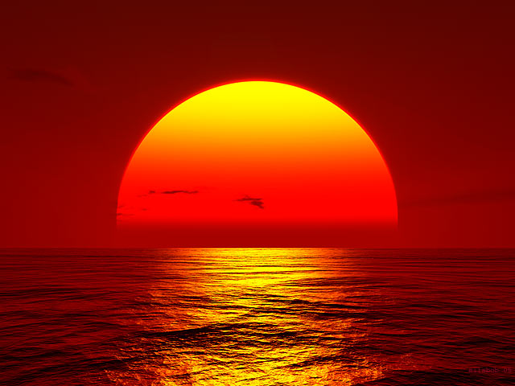
Гипотеза:
Я предполагаю, что солнце раскрашивает нас коричневой и красной красками, поэтому наша кожа темнеет, получается загар.

Slide 3
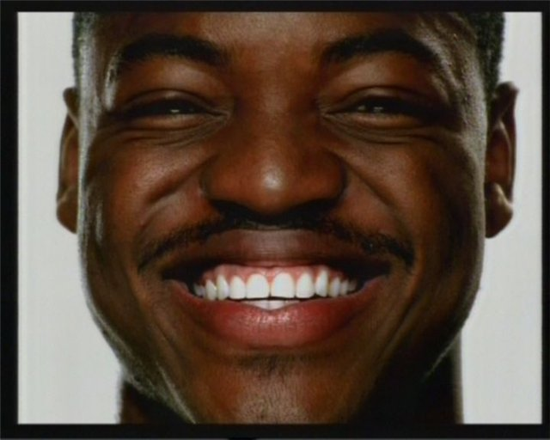
Цель :
Узнать, почему появляется загар, полезен ли он для организма человека.

Slide 4
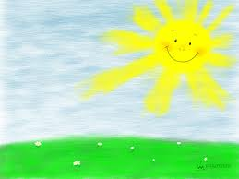
Задачи исследования:
узнать, отчего наша кожа меняет цвет;
определить роль загара в организме человека;
прочитать в книгах о загаре;
установить правильные часы пребывания под солнцем;

Slide 5
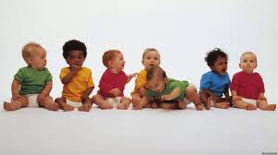
А вы знаете, что такое загар?
Загар — это усиленное образование в коже человека особого красящего вещества — меланина. Этот пигмент всегда находится в коже в небольшом количестве и обусловливает ее окраску. Поэтому цвет кожи у всех разный. Для чего нужен меланин и почему он образуется в коже. Ответ прост - меланин поглощает вредные лучи, препятствует проникновению их в глубже лежащие ткани. Таким образом - Загар – это не что иное, как защитная реакция организма на Ультрафиолет или Солнце.

Slide 6
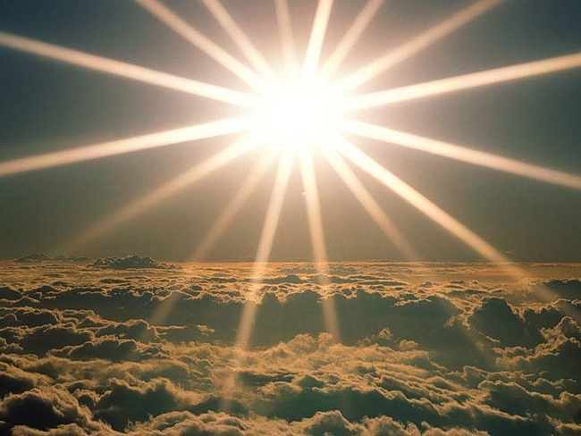
Солнце полезно
Солнце полезно для костей, зубов и гормональной системы человека. Под воздействием солнца вырабатывается витамин D.

Slide 7
Зачем же организму защищать себя от солнца, если солнышко так полезно, спросите вы?
Давайте разбираться дальше…

Slide 8
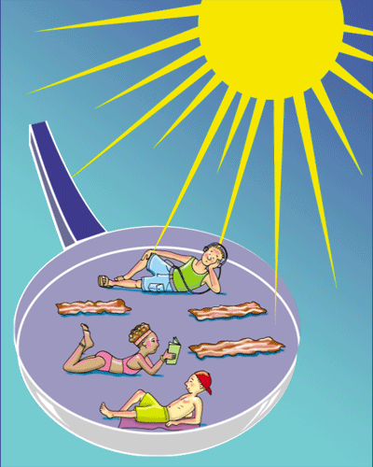
Итак, вся польза от солнца может в один момент обратиться против человека, и из друга оно превращается во врага. Вот, что может с Вами случиться при слишком долгом пребывании на солнце.
1.Солнечный ожог
Кожа в буквальном смысле поджаривается на солнце, как курица на гриле и перестает выполнять свои защитные свойства.

Slide 9
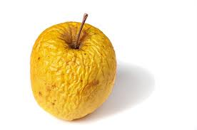
2. Опасность длительного пребывания на солнце заключается еще и в том, что под воздействием солнечных лучей кожа стареет, теряет свою эластичность, гладкость очень иссушается и покрывается морщинами

Slide 10
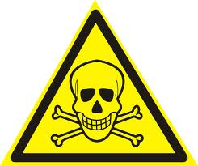
3.Самой серьезной причиной, по которой стоит избегать загара, является то, что солнечные лучи вызывают сильные изменения в коже, способствующие образованию рака.

Slide 11
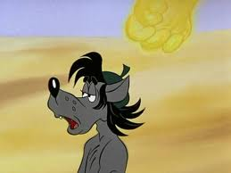
Солнечный удар.
Температура тела, иногда поднимается до 40-41 градусов, появляется тошнота, учащение пульса и сердцебиения, головная боль, может быть потеря сознания.

Slide 12
Друзья, выполнение простых правил поможет вам избежать всего этого.

Slide 13
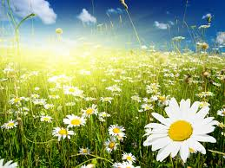
Правила загара
Находиться под прямыми солнечными лучами не более 15 минут в день в утренние и вечерние часы
С 11 до 16 часов дня не следует находиться под прямыми солнечными лучами. Лучше побыть в тени.

Slide 14
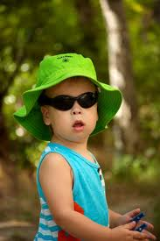
Обязательно используйте головной убор и солнечные очки.

Slide 15
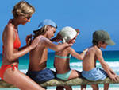
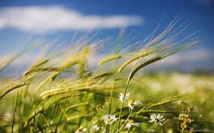
Защитить кожу помогают средства с защитой не меньше 15 - 20 единиц. Их нужно нанести на открытые части тела за 20 минут до выхода на улицу
Укрывайтесь под зонтами и навесами
Не верьте ветру. Ветер охлаждает кожу, можно незаметно и сильно обгореть

Slide 16
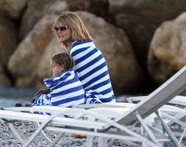
После купания обязательно вытирайся насухо. Капельки воды и кристаллики морской соли действуют как маленькие линзочки, концентрирующие солнечные лучи. А это может привести к сильному ожогу.

Slide 17
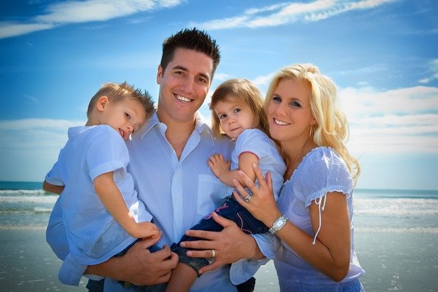
Хлопчатобумажная одежда хорошо защищает от вредного воздействия солнца
По сравнению с синтетическими тканями, пропускающими от 25 до 50% УФ-лучей, натуральные ткани пропускают не больше одного процента. Капроновая ткань пропускает 30% падающего на нее излучения, нейлоновое трикотажное полотно белого цвета — 25%, синего — 13%.

Slide 18
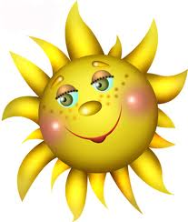
Заключение
Роль загара- защитная
Надо загорать с 8-11часов и после 16 часов
Причина загара- меланин
Человек загорает в воде

Slide 19
Дорогие друзья,
летом ничто не помешает вам наслаждаться теплом солнечных лучей, и если не злоупотреблять его добротой, то оно подарит вам много здоровья и радости.

